Slide 1
第10章 数据库应用
10.1 关系数据库系统
10.2 MySQL数据库
10.3 JDBC

Slide 2
第10章 数据库应用
内容和要求：
  熟悉JDBC提供的接口和类；
  掌握指定驱动类型、连接数据库、执行SQL语句、处理结果集等操作方法；
  理解Java接口机制的作用。
重点：连接数据库、执行SQL语句、处理结果集。
难点：执行SQL语句、处理结果集。

Slide 3
10.1 关系数据库系统
数据库（DB）
数据库管理系统（DBMS）
数据库系统（DBS）
10.1.1 关系模型
10.1.2 客户-服务器结构的关系数据库系统
10.1.3 结构化查询语言SQL

Slide 4
10.1.1 关系模型
数据描述中的术语
  实体、实体集、实体的属性
数据模型
  数据结构、数据操作和数据完整性约束
  表10-1 学生信息表
学 号 | 姓名 | 性别 | 省份 | 城市 | 出生日期 | 系 | 专 业 | 团员
1012012001 | 陈珊 | 女 | 广东 | 广州 | 1997-02-01 | 计算机 | 计算机科学与技术 | 是
1012012002 | 李言谦 | 男 | 湖北 | 武汉 | 1998-10-03 | 计算机 | 计算机科学与技术 | 是
1012012003 | 杨柳 | 男 | 湖南 | 长沙 | 1999-05-10 | 计算机 | 软件工程 | 是
0922011002 | 傅玲玲 | 女 | 浙江 | 绍兴 | 1997-10-8 | 经济管理 | 信息管理与信息系统 | 是

Slide 5
1. 关系模型的数据结构
  关系：二维表，列、行。
  关系的性质
  关系模式
    关系（列{，列}）
    学生（学号，姓名，性别，省份，地区，出生年月，民族，团员）
    课程（课程号，课程名，学分，学时）
    学生成绩（学号，课程号，成绩）
  主键与外键

Slide 6
2. 关系模型的数据操纵和数据完整性规则
  实体完整性规则
  参照完整性规则
  用户定义的完整性规则

Slide 7
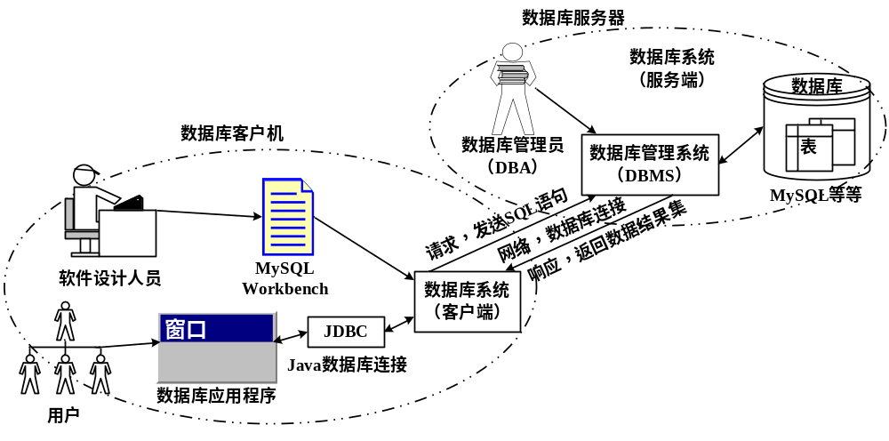
10.1.2 客户-服务器结构的关系数据库系统
数据库的结构与功能分布

Slide 8
10.1.2 客户-服务器结构的关系数据库系统
数据库的结构与功能分布
数据库连接
  ODBC
  JDBC
数据库应用程序

Slide 9
10.1.3 结构化查询语言SQL
SQL数据库的体系结构
SQL的特点与组成
  表10-2 SQL语言的动词
SQL功能 | 动 词 | 说 明
数据定义 | CREATE、DROP、ALTER | 创建表、删除表、修改表
数据操纵 | INSERT、UPDATE、DELETE | 插入、更新、删除
数据查询 | SELECT | 查询
数据控制 | GRANT、REVOKE | 授予权限、收回权限

Slide 10
3. 数据定义
（1）创建基本表
  CREATE TABLE 基本表
  (列 数据类型 [列级完整性约束]
  {,列 数据类型 [列级完整性约束]}
  [,表级完整性约束])

Slide 11
例，创建数据库StudentMIS、
创建person表
CREATE DATABASE StudentMIS; /*创建数据库*/
use StudentMIS;
/*person表，包含姓名（不空）、出生日期（有默认值）、性别、省份、城市列；
性别列检查用户定义完整性；姓名列是主键，表级实体完整性约束*/
CREATE TABLE person
(
name varchar(20) NOT NULL PRIMARY KEY,
birthdate date DEFAULT '1997-1-1',
gender char(2) DEFAULT '男' CHECK(gender IN('男','女')),
province varchar(20) DEFAULT NULL,
city varchar(20) DEFAULT NULL
);

Slide 12
3. 数据定义
（2）修改基本表
  ALTER TABLE 基本表
  [ADD 新列 数据类型 [列级完整性约束]]
  [MODIFY 列 数据类型]
  [DROP 完整性约束]
（3）删除表
  DROP TABLE 基本表

Slide 13
4. 数据更新
（1）插入数据
  INSERT INTO 基本表
  [（列1{, 列2}）]
  VALUES（值1{, 值2}）
  /*插入一行，为所有列赋值*/
  INSERT INTO person
  VALUES('陈珊', '1997-02-01', '女', '广东', '广州');

Slide 14
4. 数据更新
（2）修改数据
  UPDATE 基本表
  SET 列 = 表达式{，列 = 表达式}
  [WHERE 条件表达式]
  例，UPDATE person
  SET province='湖北', city='武汉'
  WHERE name='陈珊';
（3）删除数据
  DELETE FROM 基本表
  [WHERE 条件表达式]

Slide 15
5. 数据查询
SELECT语句语法
  SELECT [ALL | DISTINCT] 列表达式 {，列表达式}
  FROM 表
  [WHERE 条件表达式]
  [GROUP BY 列 [HAVING 条件表达式]]
  [ORDER BY 列 [ASC|DESC]]
运算符
  =、<>、<、<=、>、>= 、AND、OR 、LIKE
集函数
  AVG( [ ALL | DISTINCT ] 列名)
  COUNT(*)、COUNT(列名)
  SUM(列名) 、MAX(列名)、MIN(列名)

Slide 16
5. 数据查询 例
查询，显示person表的所有列，仅显示以“湖”开头省份或包含“江”省份中的男生，按省份名称升序排序。
  SELECT *
  FROM person
  WHERE (gender=‘男’) AND
  ((province like '湖%') OR (province like '%江%'))
  ORDER BY province;
显示不同省份名
  SELECT DISTINCT province
  FROM person;
统计各省人数
  SELECT province AS 省份, COUNT(name) AS 人数
  FROM person
  GROUP BY province
  ORDER BY 人数;

Slide 17
10.2 MySQL数据库
10.2.1 安装数据库，启动数据库服务
下载、安装及配置MySQL数据库服务端
启动/停止MySQL数据库服务

Slide 18
10.2.2 MySQL数据库工作台
启动数据库工作台，连接数据库服务器
  启动MySQL数据库工作台，连接本地数据库
  管理数据库连接
数据操纵
  Query视图，查询编辑器，编辑并执行SQL语句
  导航视图，查看数据库、表、列等的树结构
  生成查询语句，查看数据查询结果集

Slide 19
10.3 JDBC
10.3.1 JDBC的作用和功能
10.3.2 指定JDBC驱动程序
10.3.3 连接数据库
10.3.4 执行SQL语句
10.3.5 处理数据查询结果集

Slide 20
10.3.1 JDBC的作用和功能
JDBC及其作用
  JDBC（Java DataBase Connectivity，Java数据库连接）是基于Java的操纵关系数据库的应用程序接口。

Slide 21
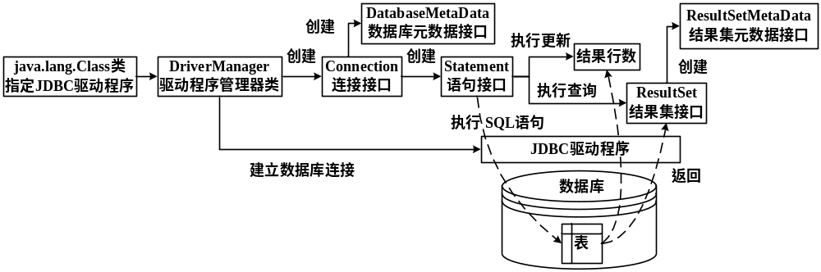
2. JDBC基本功能和组成

Slide 22
10.3.2 指定JDBC驱动程序
JDBC驱动程序路径
MyEclipse项目添加MySQL JDBC驱动程序包
在应用程序中指定JDBC驱动程序
  public static Class<?> forName(String className) throws ClassNotFoundException
  例如：
  Class.forName("com.mysql.jdbc.Driver");

Slide 23
10.3.3 连接数据库
DriverManager类创建与指定数据库连接
  public class DriverManager
  {
  //创建与url指定数据库的连接对象
  public static Connection getConnection(String url)
  throws SQLException
  }
  jdbc:子协议:数据源
  url= "jdbc:mysql://localhost/studentmis?user=root&
  password=1234";
  Connection conn=DriverManager.getConnection(url);

Slide 24
2. 连接数据库
public interface Connection //数据库连接接口
{
DatabaseMetaData getMetaData()
//获取接数据库元数据
Statement createStatement(); //创建语句
Statement createStatement(int resultSetType, int resultSetConcurrency);
//参数指定结果集属性
void close(); //关闭数据库连接
}

Slide 25
3. 数据库元数据
public interface DatabaseMetaData //数据库元数据接口
{
String getURL();
String getUserName(); //用户名
String getDatabaseProductName(); //数据库名称
String getDatabaseProductVersion();//数据库版本号
String getDriverName(); //驱动程序
String getDriverVersion(); //驱动程序版本号
}
【例10.1】连接MySQL数据库服务端，获得studentmis数据库属性信息。

Slide 26
10.3.4 执行SQL语句
public interface Statement //执行SQL语句接口
{
int executeUpdate(String sql);
//执行数据定义和数据更新SQL语句
ResultSet executeQuery(String sql);
//执行数据查询SQL语句
void close(); //关闭语句
}

Slide 27
1. 执行数据定义和数据更新SQL语句
Statement stmt = conn.createStatement();
String sql="INSERT INTO person VALUES ('吴小泽', '2000-01-1', '男', '江苏', '南京');";
int count = stmt.executeUpdate(sql);
sql="UPDATE person SET province='江苏', city='盐城' WHERE name='吴小泽';";
count = stmt.executeUpdate(sql);
stmt.close();

Slide 28
2. 执行数据查询SQL语句
String sql = “SELECT * FROM person";
ResultSet rset = stmt.executeQuery(sql);

Slide 29
10.3.5 处理数据查询结果集
数据查询结果集
  （1）当前行
  public interface ResultSet //数据查询结果集接口
  {
  int getRow(); //获得当前行位置
  boolean first(); //指向第一行
  boolean previous(); //指向前一行
  boolean next(); //指向后一行
  boolean last(); //指向最后一行
  boolean absolute(int row); //指向第row（≥1）行
  void beforeFirst(); //指向第一行之前
  }

Slide 30
（1）当前行，例
//迭代遍历结果集，获得结果集行数
int rowCount=0;
while (rset.next())
rowCount++;

Slide 31
（2）获得当前行指定列的数据项值
public interface ResultSet //数据查询结果集接口
{
  Object getObject(int columnIndex);
  Object getObject(String columnName);
  String getString(int columnIndex);
  String getString(String columnName);
}
  例如，以下获得rset结果集第1列的全部数据项值。
  while (rset.next()) //迭代遍历结果集
  rset.getString(1)
  //返回当前行指定列值的字符串，无论列本身的数据类型是什么

Slide 32
2. 结果集元数据
public interface ResultSetMetaData //结果集元数据接口
{
int getColumnCount(); //返回列数
String getColumnName(int column);//返回列名
String getColumnTypeName(int column);
//返回列数据类型名
int getColumnDisplaySize(int column);
//返回列所占的最大字符宽度
}
ResultSetMetaData rsmd = resultset.getMetaData();
int columnCount = rsmd.getColumnCount();//获得列数

Slide 33
【例10.2】显示数据查询结果集，
增加计算列。
本例目的：执行数据查询并显示结果集；
增加计算列。
功能说明：执行person表的数据查询，使用JTable表格组件显示查询结果集，其中获得列名作为JTable表格列标题，增加年龄计算列。

Slide 34
【例10.3】交叉统计表。
本例目的：使用JDBC实现数据库应用的复杂功能。
功能说明：交叉统计表（crosstab）指，指定person表，指定其中两列省份和性别进行动态分类统计元素个数（人数）。
技术要点：交叉统计表的行数和列数是动态变化的，各行是省份列的不重复取值，各列是性别列的不重复取值。

Slide 35
3. 通过ResultSet结果集更新表
（1）创建语句时，指定结果集数据敏感和可更新
public interface Connection//数据库连接接口
{
  Statement createStatement(int resultSetType, int resultSetConcurrency);
}
例如，创建语句，指定结果集数据敏感和可更新。
Statement stmt=conn.createStatement(1005, 1008);

Slide 36
（2） 支持数据敏感和可更新功能的方法
public interface ResultSet //数据查询结果集接口
{
  void updateInt(String column, int x); //数据更新为x
  void updateString(int index, String x);//数据更新为x
  void updateRow(); //当前行数据更新
  void insertRow(); //在表中插入一行
  void deleteRow(); //删除当前行并提交
  void moveToInsertRow(); //移动到插入行
  void moveToCurrentRow();//移动到插入前的当前行
  void refreshRow(); //刷新当前行
}//见例12.7

Slide 37
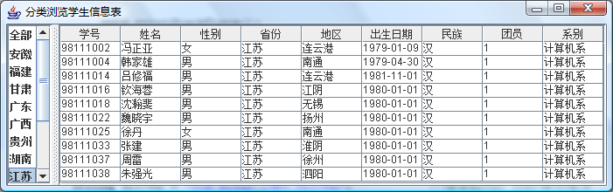
【实验题10】学生信息管理
创建学生信息表、课程表和学生成绩表。
实现学生信息表的数据输入、浏览、查询、统计等功能。

